Slide 1
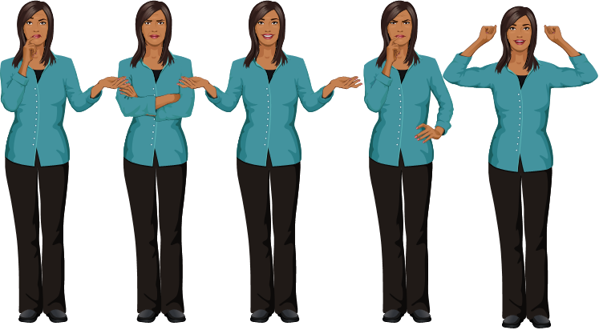


Linguaggio del corpo E dare un’immagine positiva
The “MiGreat Project”- n. 2016-1-IT01-KA202-005348 has been funded with support from the European Commission. This document reflects the views only of the author and the Commission cannot be held responsible for any use which might be made of the information contained herein.

Slide 2
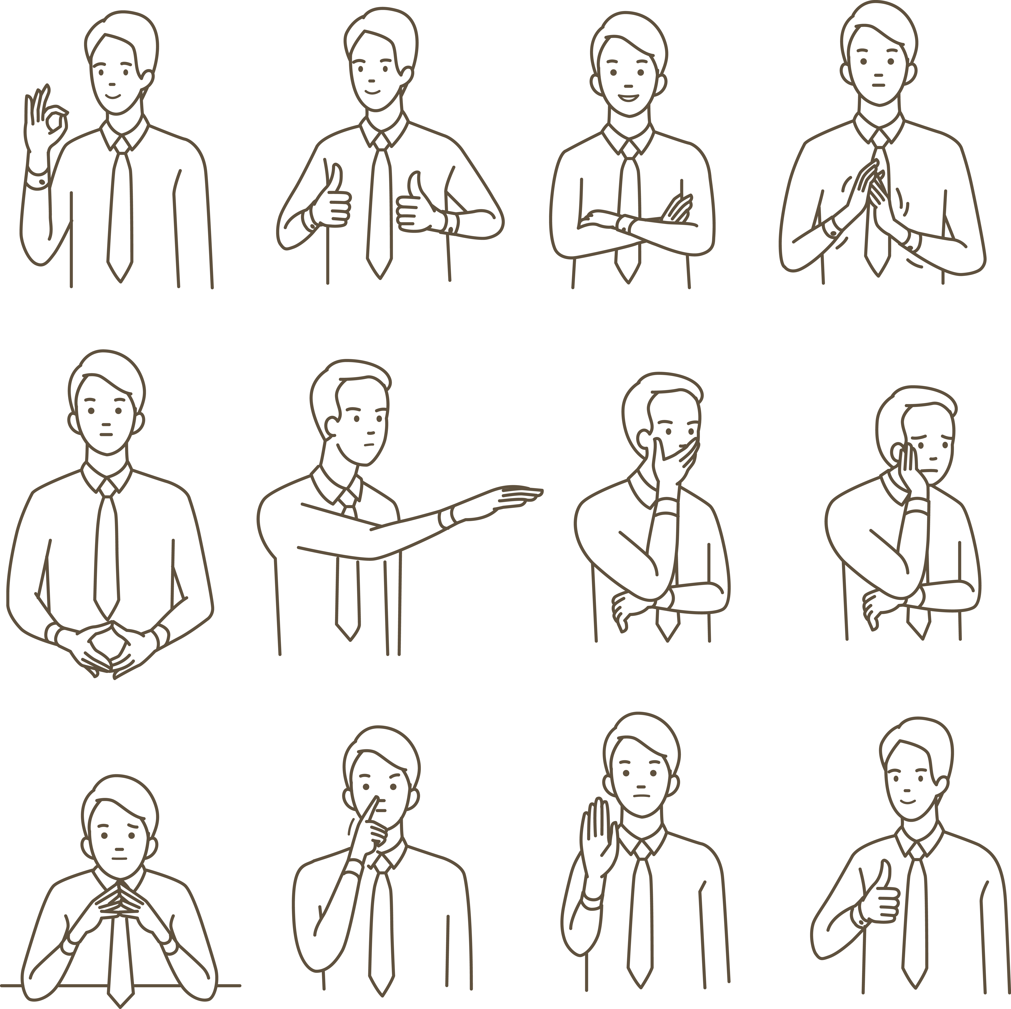
Obiettivi
Capire il potere del linguaggio del corpo
Essere in grado di capire i gesti base del linguaggio del corpo
Costruire relazioni e capire i principi del mirroring
Dare un’immagine positiva e presentare il tuo brand personale
Fare una buona impressione ai colloqui di lavoro.

Slide 3
Il potere del linguaggio del corpo
Nei primi minuti di un incontro con una persona, inizi a crearti un’opinione di quest’ultima basandoti su queste prime impressioni.
Domanda: Quali informazioni non condividi se fai un colloquio per telefono rispetto ad un colloquio faccia-a-faccia?
Noi usiamo il linguaggio del corpo tutti i giorni per comunicare informazioni su noi stessi e per ottenere quello che vogliamo dalle altre persone. Ma…
Spesso non ne siamo consapevoli!
Adattato da una ricerca di Albert Mehrabian – psicologo sociale
Notes:
Le risposte potrebbero includere cose del tipo:
Che aspetto hanno le persone, sembrano felici o annoiate dalle tue risposte, sembrano interessati a te, sembrano il genere di persone con cui vorresti lavorare, quanto sono formali o informali, fanno gesti ad altri? Il linguaggio del corpo e i gesti danno indizi su quanto bene sta andando il colloquio.
Conclusione: Quando incontriamo di persona qualcuno, diamo molte informazioni importanti al nostro interlocutore. Essere in grado di leggere il linguaggio del corpo può aiutarti con degli indizi su cosa fare per dare una buona impressione di te e per costruire relazioni.

Slide 4
Il potere del linguaggio del corpo
ATTIVITÀ PER ROMPERE IL GHIACCIO
Notes:
Quadro generale :
Il linguaggio del corpo esprime molto più di tutte le parole pronunciate a voce alta. Se stai parlando con persone a cui vuoi bene, se sei arrabbiato con loro, o non ti importa nulla di loro, i tuoi movimenti del corpo rivelano i tuoi pensieri, i tuoi stati d’animo e le tue opinioni. Sia in maniera conscia che inconscia, il tuo corpo dice a chi osserva come stanno realmente le cose.
Tempo / 10 minuti
Istruzioni e impostazioni :
1. Spiega al gruppo che stai per dare loro una serie istruzioni, che vorresti loro imitassero prima possibile
2. Indica le seguenti azioni mentre le esegui:
• Metti la mano sul tuo naso
• Batti le mani
• Alzati
• Toccati la spalla
• Siediti
• Punta il piede
• Incrocia le braccia
• Porta la mano alla bocca – MA MENTRE LO DICI METTI LA MANO SUL NASO
3. Osserva il numero di membri del gruppo che imitano ciò che hai fatto rispetto a ciò che hai detto.
Qual è lo scopo di questa attività?
Facilitare la discussione su come il linguaggio del corpo possa rinforzare la comunicazione verbale, e possa anche essere più forte di questa – è importante essere consapevoli del linguaggio del proprio corpo in modo da assicurarci di proiettare il messaggio giusto.

Slide 5
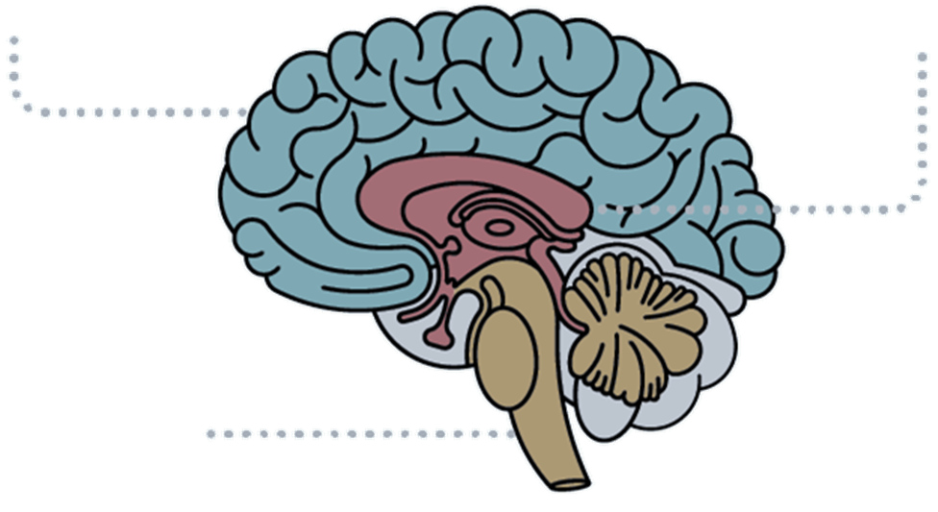
I 3 cervelli
Vi è una credenza diffusa per cui noi abbiamo 3 cervelli in 1:
IL CERVELLO RETTILIANO: Responsabile dei bisogni di sopravvivenza di base, ad es. fame, controllo della temperatura, risposte di paura di “attacco o fuga".
IL CERVELLO LIMBICO: Condividiamo questo tipo di cervello con gli altri mammiferi, come cavalli, cani e gatti. Questo cervello è responsabile dei sentimenti e delle emozioni.
LA NEO-CORTECCIA: Questa è la parte più larga, conosciuta anche come ‘il cervello più alto’. Questo cervello ci permette di pensare in modo razionale e di usare la logica per prendere decisioni.
PRENDERE DECISIONI
NEO-CORTECCIA
EMOZIONI E MOTIVAZIONE
CERVELLO
LOMBICO
ISTINTI
CERVELLO
RETTILIANO
Notes:
Siete mai stati in piedi in una stazione ferroviaria dove sapete che un treno sta per arrivare di corsa e senza fermarsi e anche se lo vedete e lo sentite, voi sussultate in anticipo lo stesso quando passa? Sapete che non vi farà del male eppure può ancora sembrare terrificante. Vi siete mai chiesti perché?
La verità sta dietro al fatto che abbiamo 3 cervelli ...

Slide 6
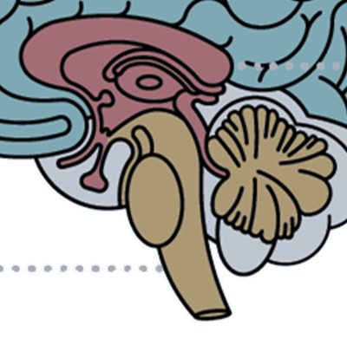
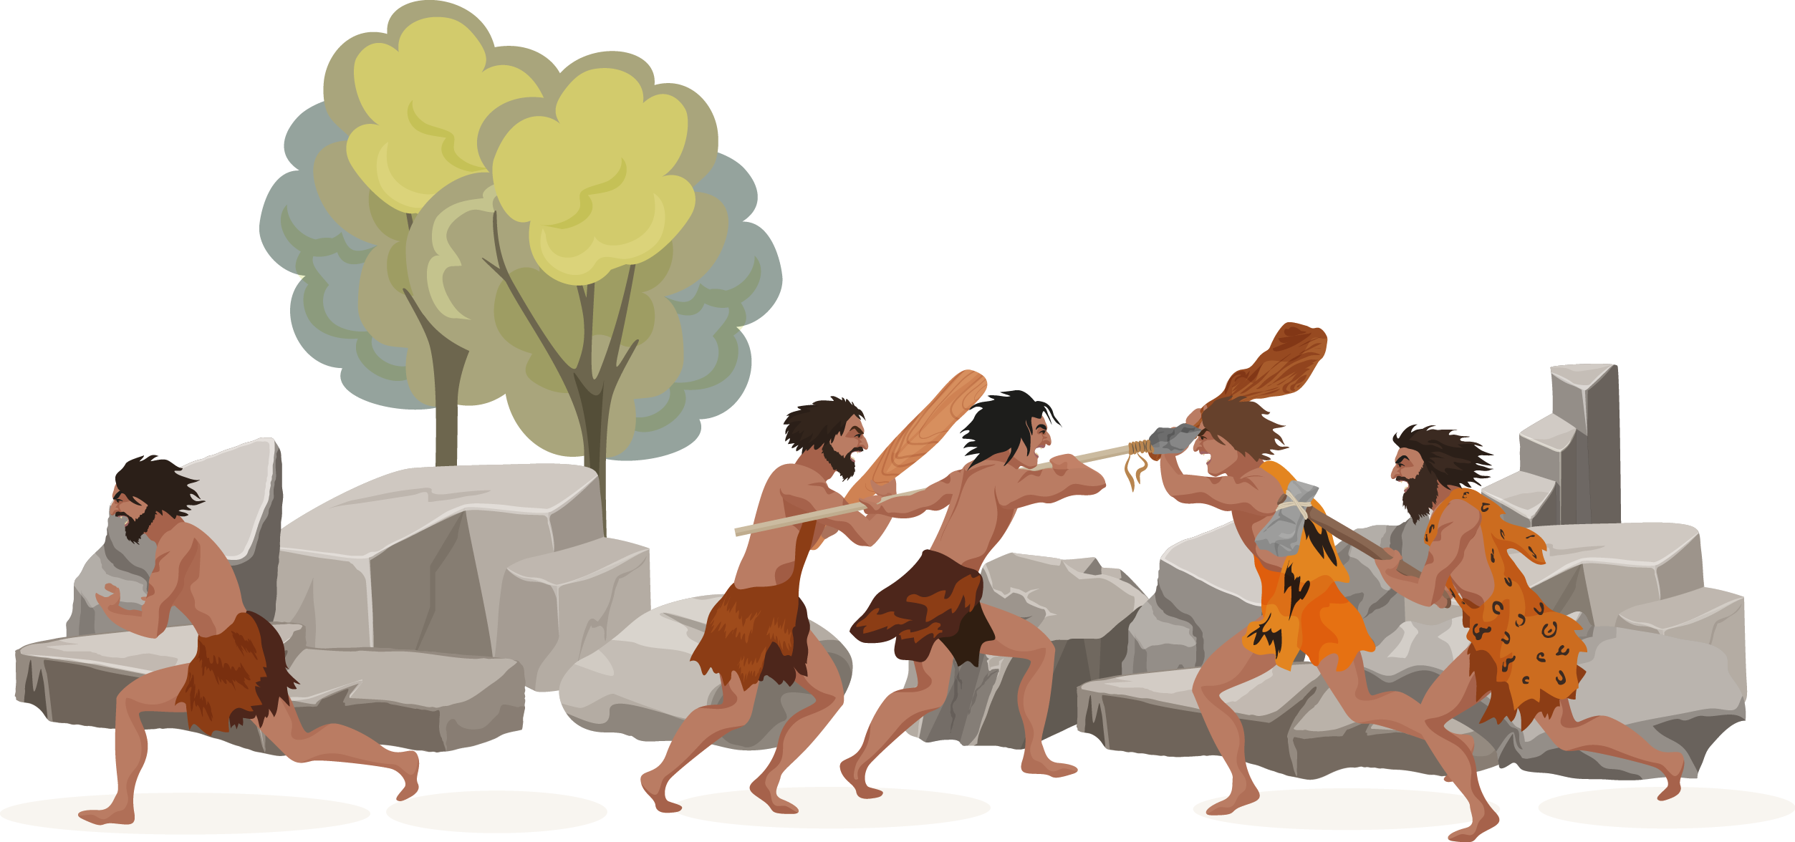
Il Ruolo del nostro cervello preistorico
COMBATTETE!!!!
Non se ne parla! Me ne vado!
Notes:
Migliaia di anni fa gli uomini erano sempre esposti ai pericoli. I loro lavori principali consistevano in cacciare, raccogliere cibo e accoppiarsi.
Quando gli uomini si trovavano in pericolo potevano reagire in 2 modi, attaccare o fuggire, questa reazione di risposta si chiama “attacco o fuga” e vi erano solo uno o due secondi per prendere la decisione.
Il cervello limbico e quello rettiliano aiutavano gli esseri umani a sopravvivere lavorando insieme e usando i riflessi. Nel complesso non abbiamo molto controllo sulle nostre risposte fisiologiche o su questi primi 2 cervelli.
In tempi più recenti abbiamo imparato a usare la neo corteccia cerebrale per aiutarci a sopprimere le nostre emozioni in certe situazioni.
Immagina di essere coinvolto in un un'accesa discussione con un'altra persona, i tuoi cervelli più primitivi potrebbero percepire il pericolo e farti sentire a disagio. La tua neo corteccia cerebrale sa che probabilmente non ti verrà fatto del male e che la "paura" che senti non è reale, quindi non è necessaria la reazione “attacco o fuga".
A causa dei nostri cervelli primitivi è quasi impossibile sopprimere le nostre risposte fisiologiche e gli impulsi.
Non importa quanto ci proviamo, faremo sempre certi gesti che rivelano i nostri veri sentimenti e pensieri.

Slide 7
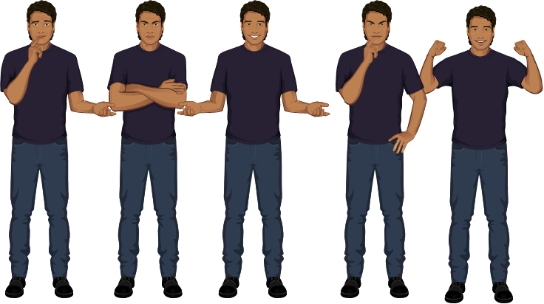
Elementi del linguaggio del corpo
Notes:
Now let’s start observing different body language elements used by people in different scenarios….

Slide 8
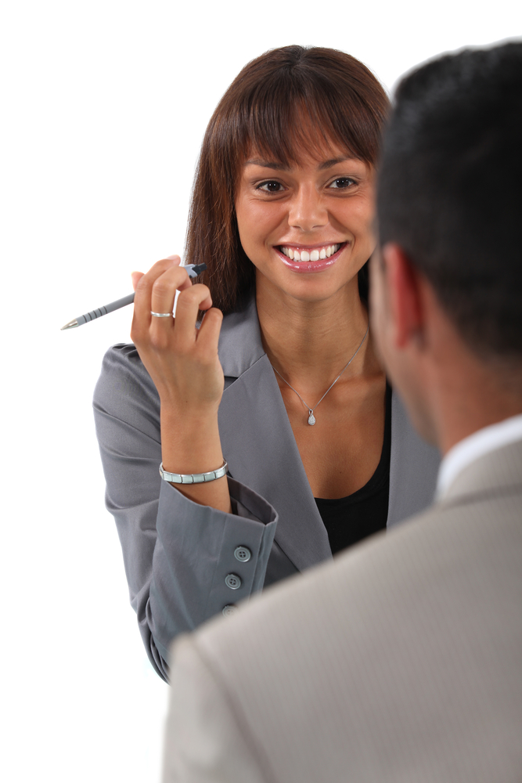


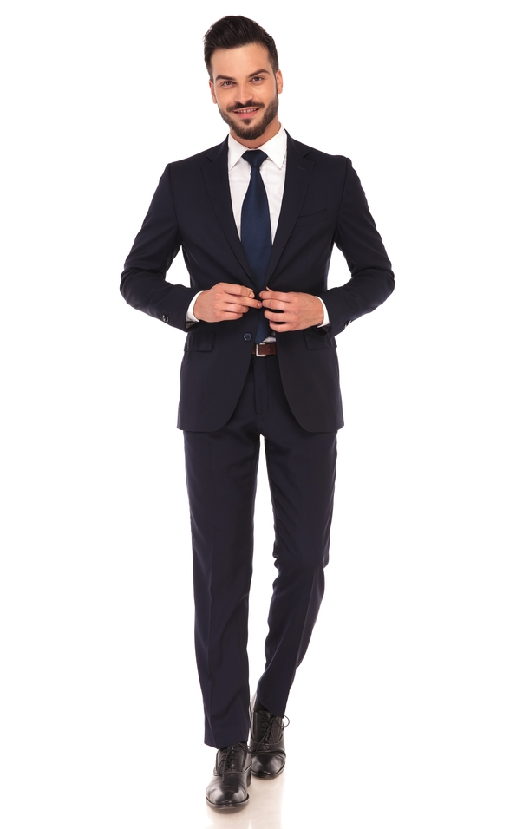
Capire se qualcuno è interessato a te
Mantiene il contatto visivo per almeno il 60% del tempo
Tiene gli occhi ben aperti
Sorride frequentemente
Inclina il corpo in avanti
Se la persona si tocca il mento può voler dire che sta valutando
Tiene le braccia aperte
Tiene la testa inclinata in avanti
Fa piccoli movimenti con la testa
Se la persona si sbottona la giacca è un segno di cordialità e disponibilità a lavorare con te
Tiene i piedi puntati verso di te
Notes:
Se stai andando ad un colloquio di lavoro o devi parlare ad un pubblico è importante sapere se essi sono interessati a quello che dici o fai.
Anche se pensi di stare agendo bene, ciò non significa necessariamente che il tuo messaggio sia chiaro o che tu stia rispondendo alle domande in modo da ottenere il lavoro.
Se sei in grado di riconoscere quando qualcuno non è interessato a te, allora puoi velocemente rimediare.
Quindi diamo un’occhiata ad alcuni gesti che possono palesare l’interesse di una persona.

Slide 9

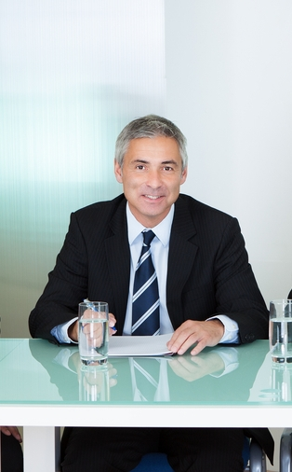

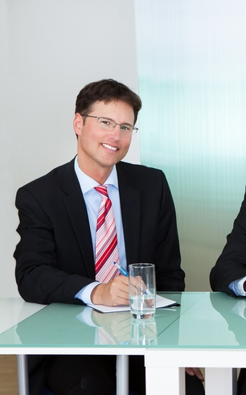



Chi pensi che sia interessato e chi sia annoiato?
A
B
C
D
E
Notes:
Discutete per decidere quali linguaggi del corpo indicano segni di noia e di interesse e perché.
Quali altri segnali di noia ci sono?

Slide 10
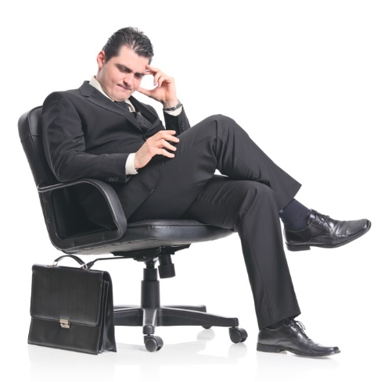




Segni di frustrazione
Strofinare le mani sulle gambe
Grattarsi e passarsi le mani tra i capelli o dietro il collo
Muovere le labbra su e giù tenendole chiuse
Piegare velocemente la testa verso il basso e verso l’alto
Incrociare le braccia

Slide 11
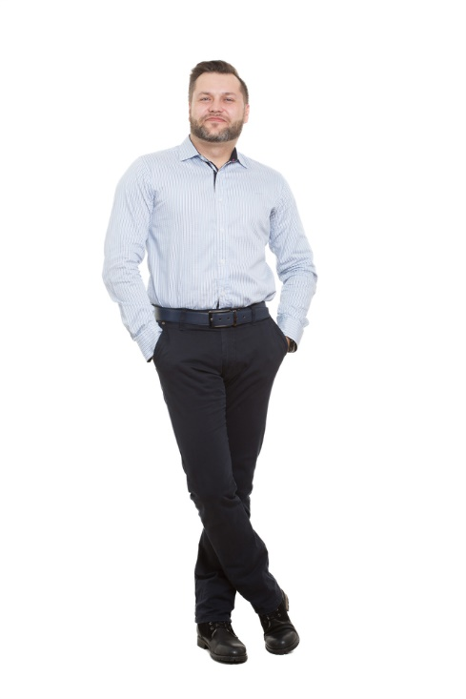
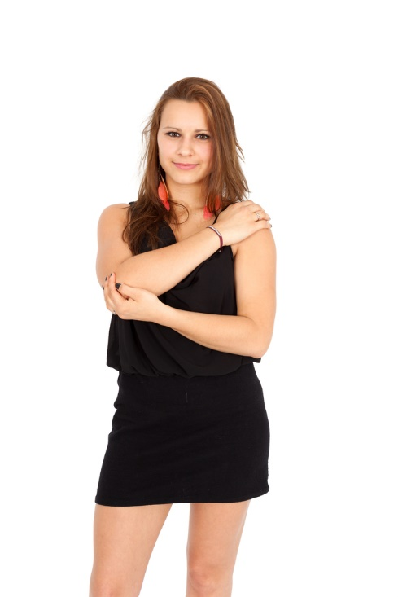
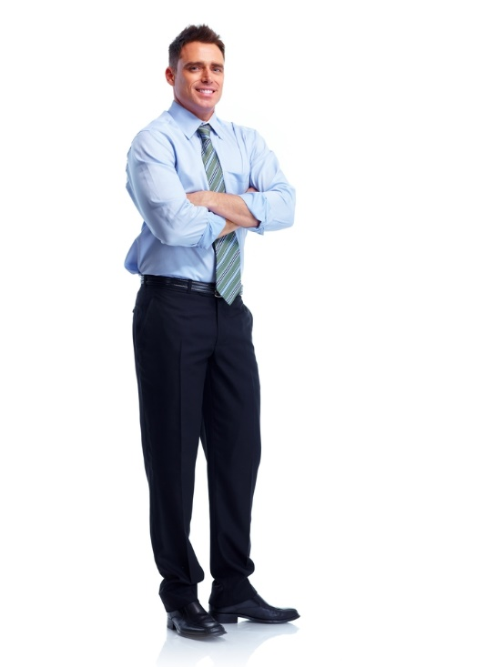
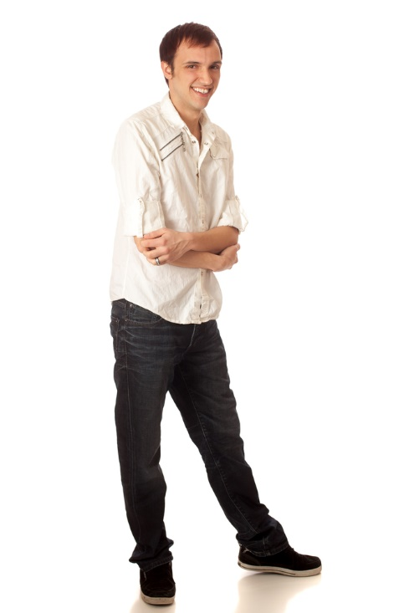
Segni di difesa
Mani in tasca
Cercare di nascondere le braccia in qualche modo
Braccia incrociate
Puntare i piedi verso l’uscita più vicina

Slide 12
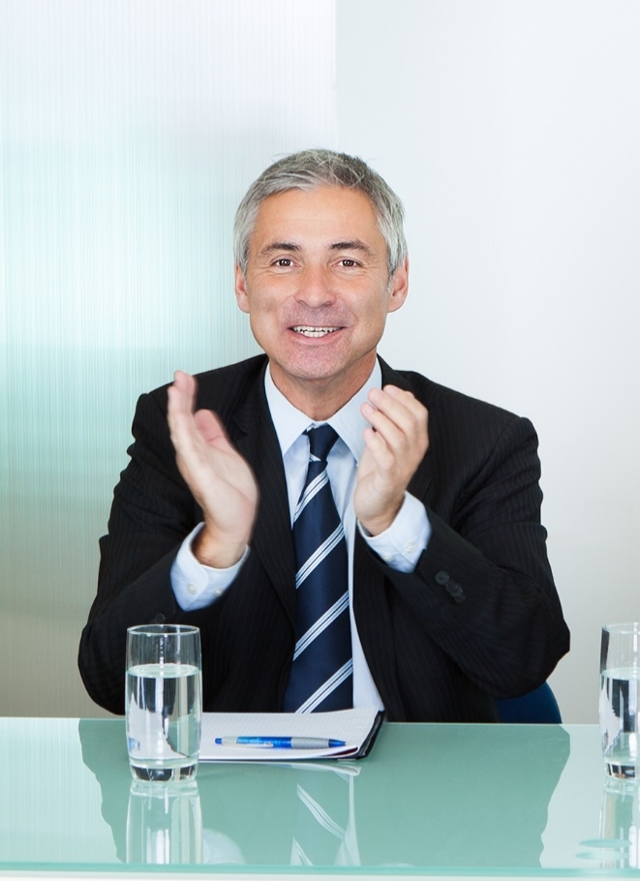


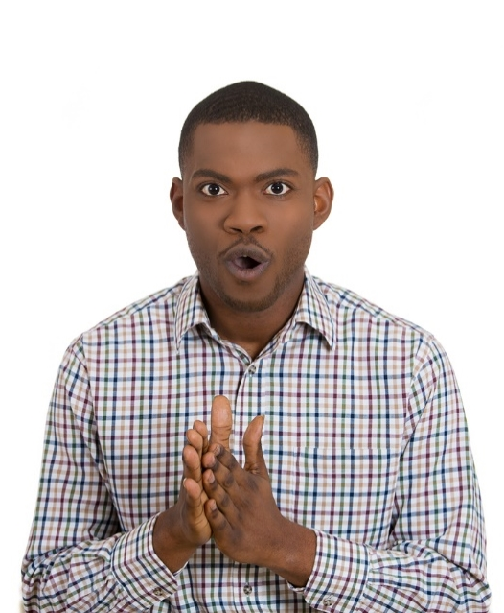
Segni di esaltazione E Interesse
Battere le mani
Testa inclinata in avanti
Dita intrecciate
Strofinarsi i palmi delle mani

Slide 13
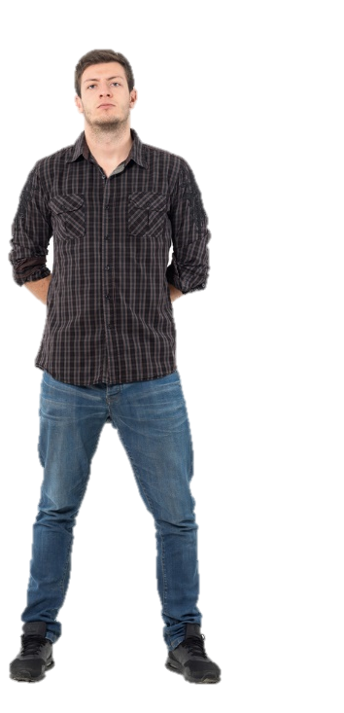
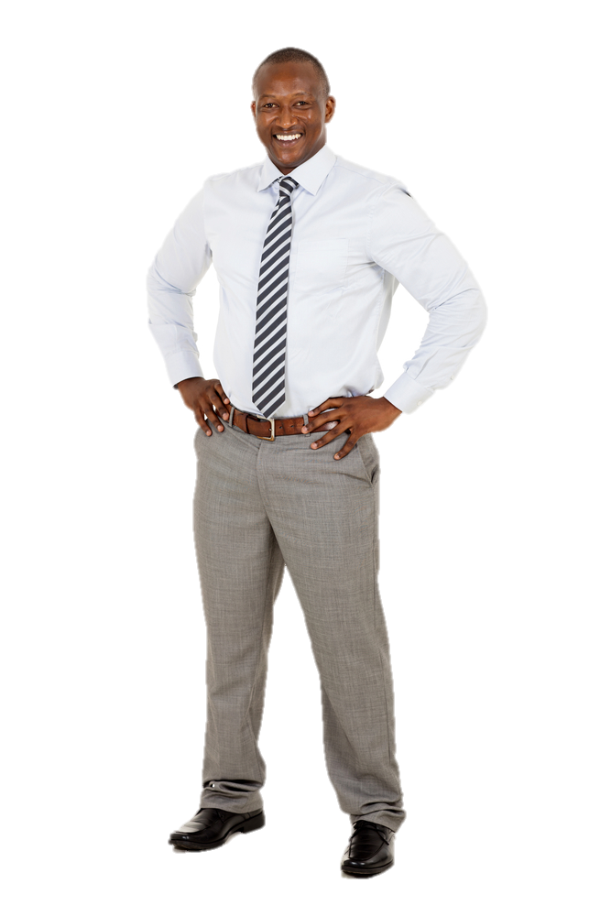
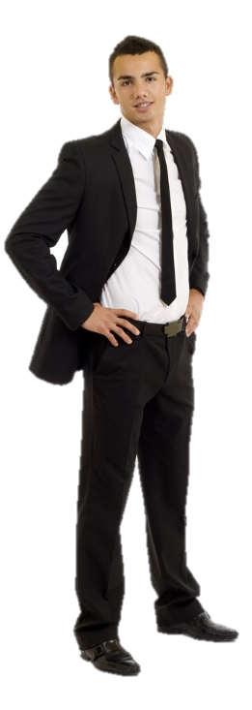
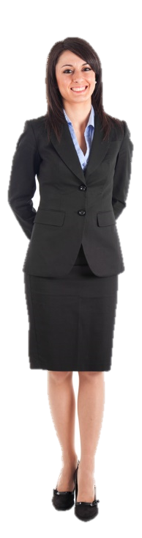
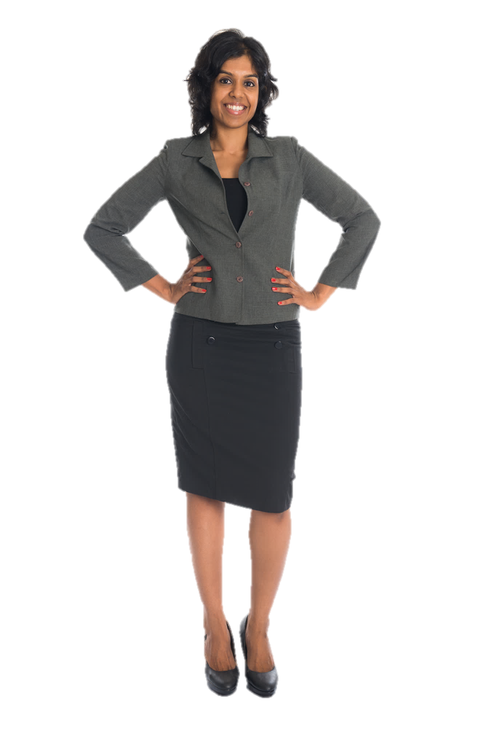
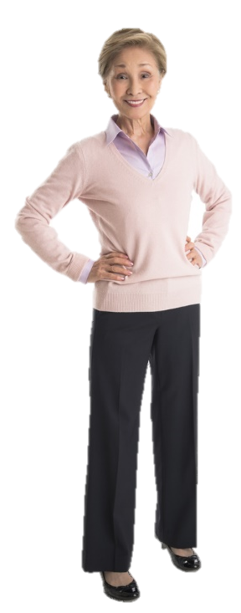
INDICi di fiducia in se stessi, autorità & POtERe
Contatto visivo costante
Movimenti precisi e nessuna esitazione
Petto in fuori
Mento leggermente inclinato verso l’alto
Mani dietro la schiena
Mani sui fianchi
Appoggiarsi all’indietro con le mani dietro la testa
Oscillare le braccia mentre si cammina

Slide 14
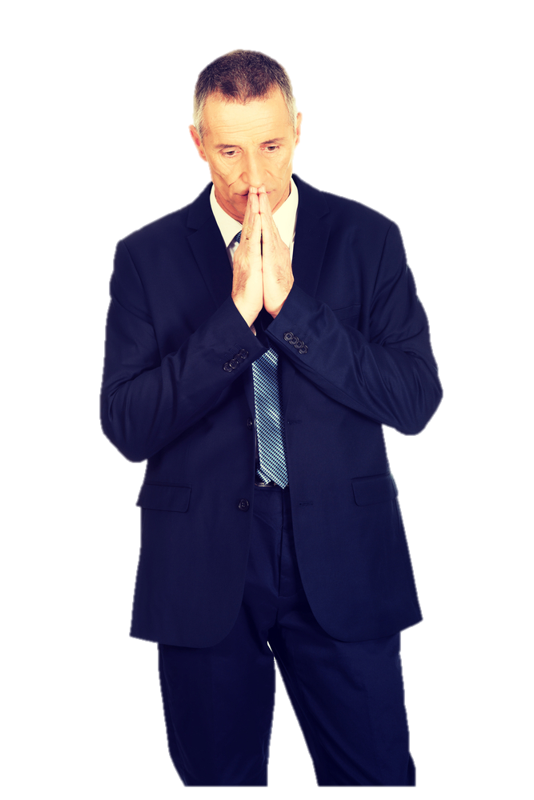
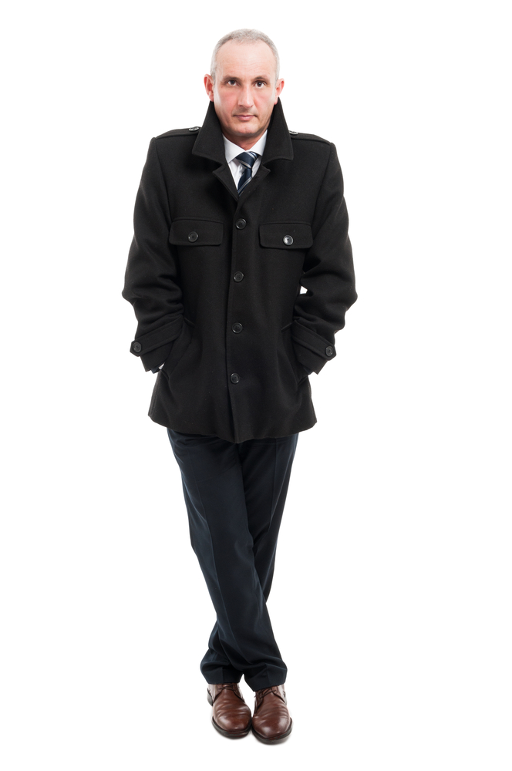



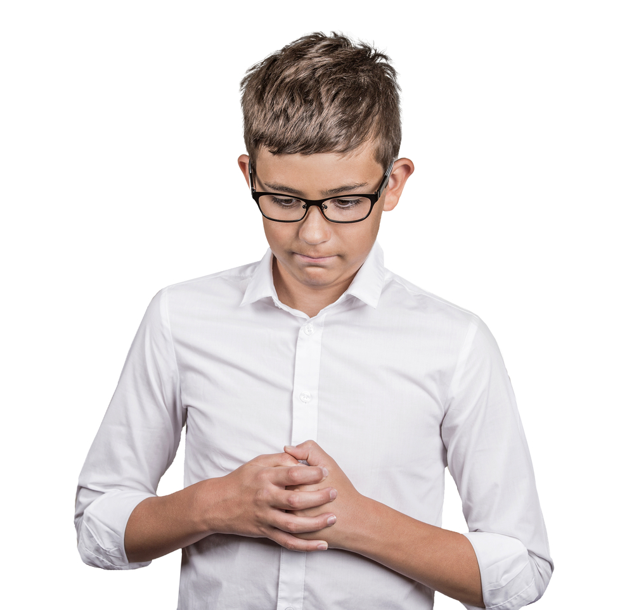

Segni di nervosismo e tensione
Tendere le dita (come in segno di preghiera)
Intrecciare le mani e fare pressione l’una sull’altra
Tamburellare col piede a terra
Parlare velocemente e con un tono di voce alto. Emettere suoni gutturali
Ingoiare costantemente, tossire e schiarire la voce
Braccia incrociate e le mani stringono i bicipiti
Gambe incrociate mentre si è in piedi
Stretta di mano morbida con il palmo rivolto verso l’alto
Scarso contatto visivo o nullo
Caviglie chiuse strette.

Slide 15
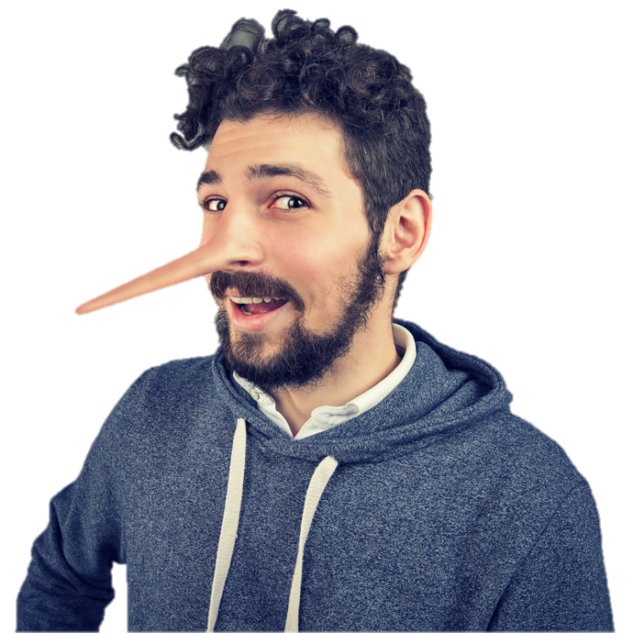
Scoprire se qualcuno sta mentendo
Domanda per la discussione:
Come capire se qualcuno sta mentendo?

Slide 16
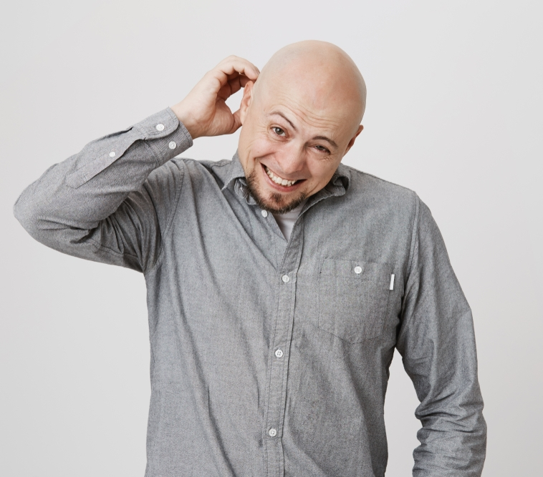
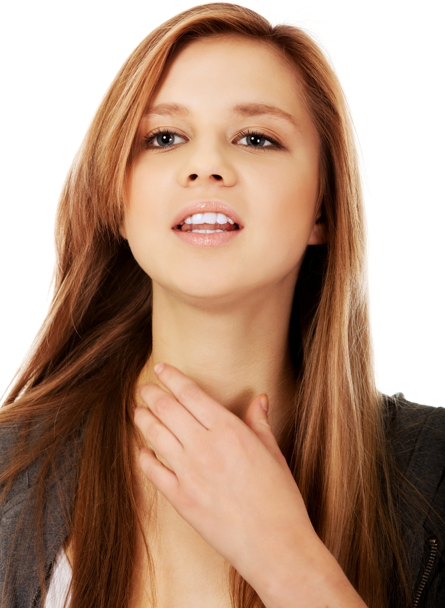
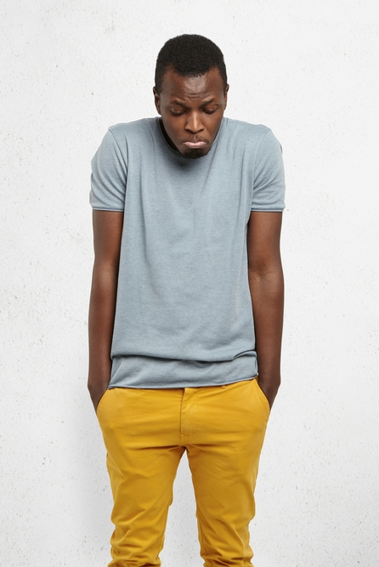
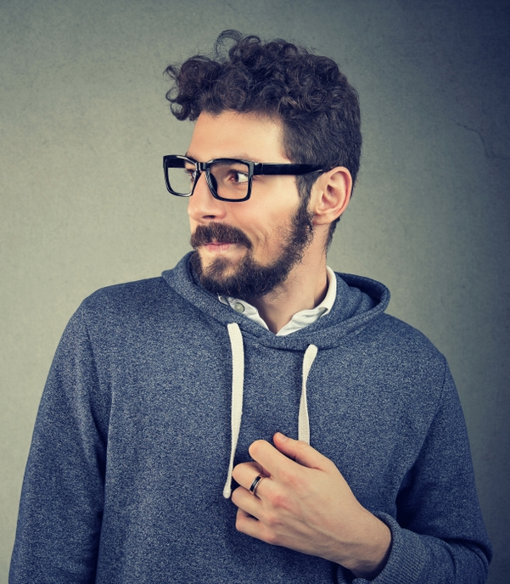

Quando si dice una bugia
Parlare velocemente e a voce alta. Emettere versi gutturali
Ingoiare costantemente, tossire e schiarirsi la voce.
Leccarsi costantemente le labbra
Sbattere ripetutamente le palpebre
Braccia incrociate al livello del torace
Massaggiarsi la gola
Toccarsi costantemente il viso, in particolare coprirsi la bocca, il naso o le orecchie
Grattarsi la testa o dietro al collo
Tamburellare con la mano o il piede
Tendenza a guardare in basso e ad alzare le spalle
Muoversi e cambiare posizione costantemente

Slide 17
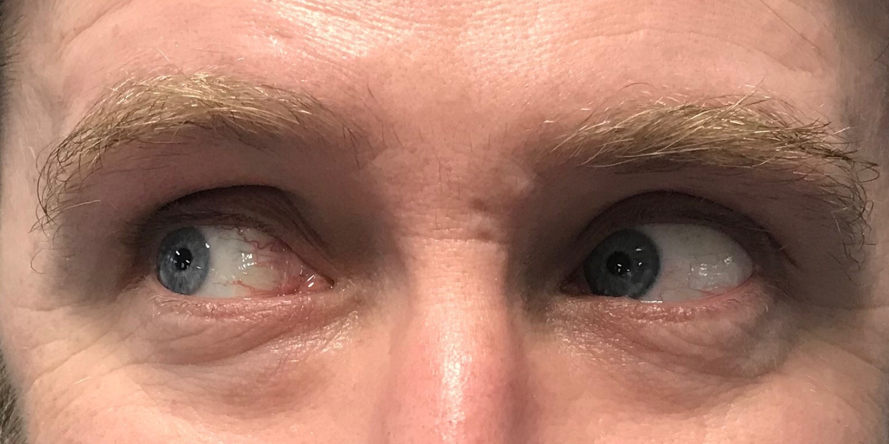
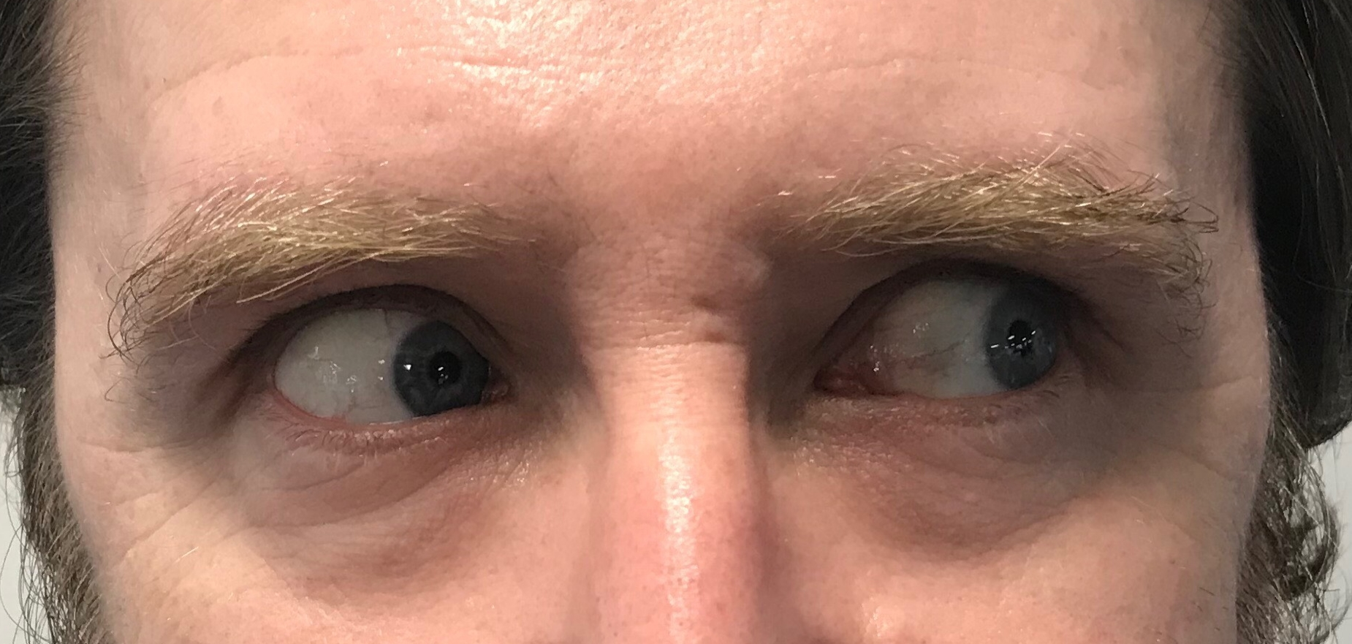
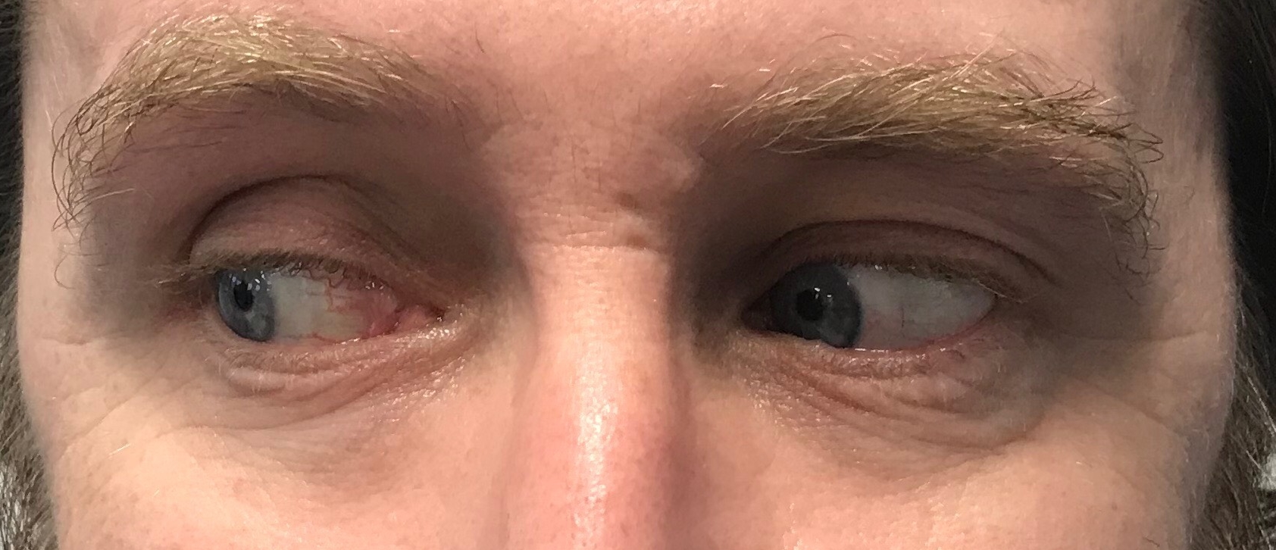
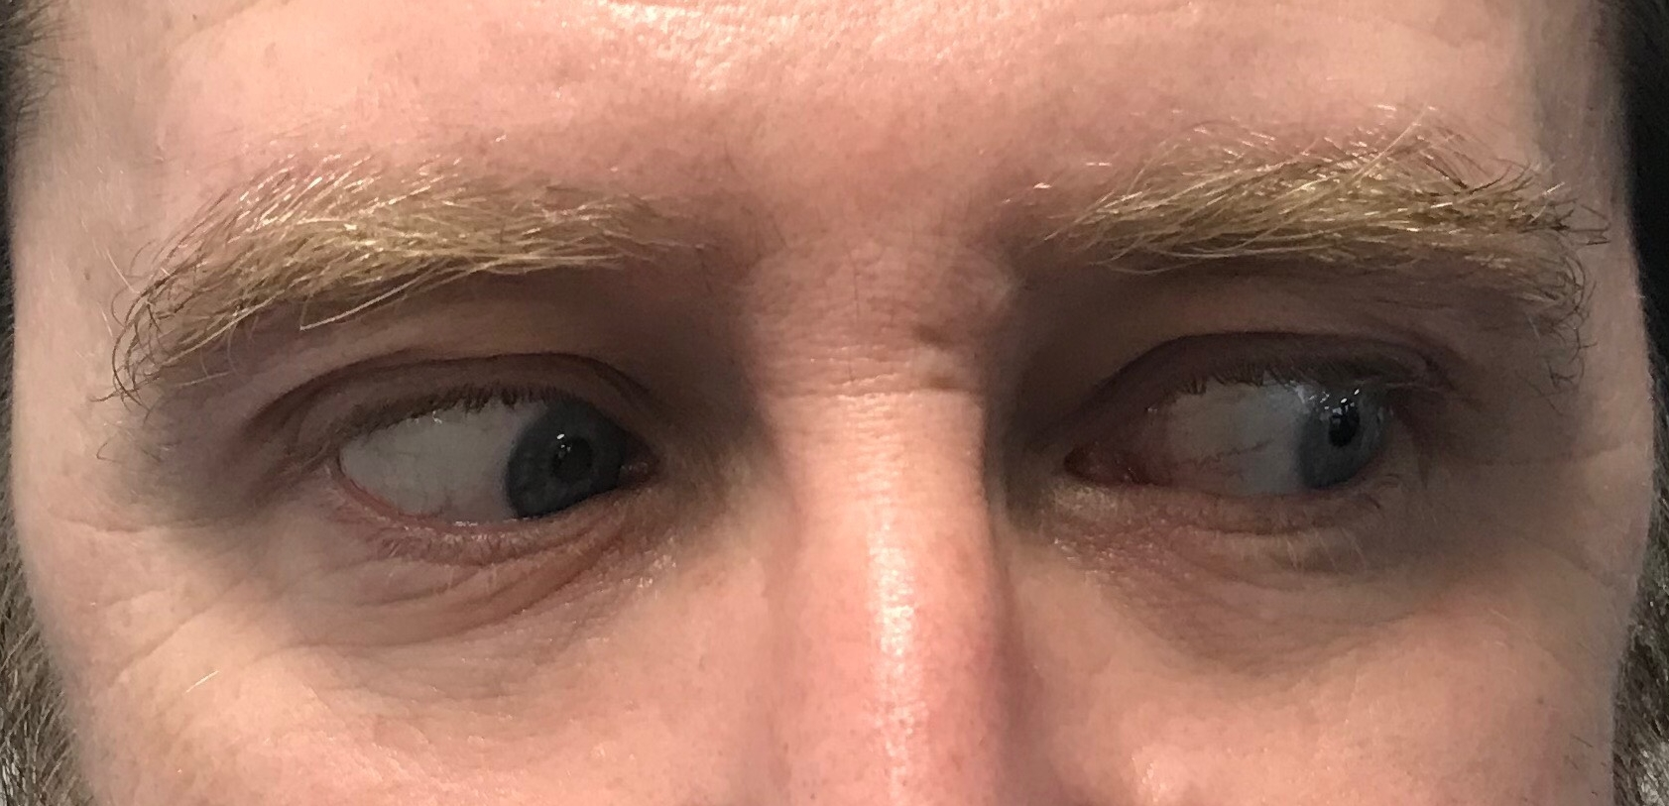
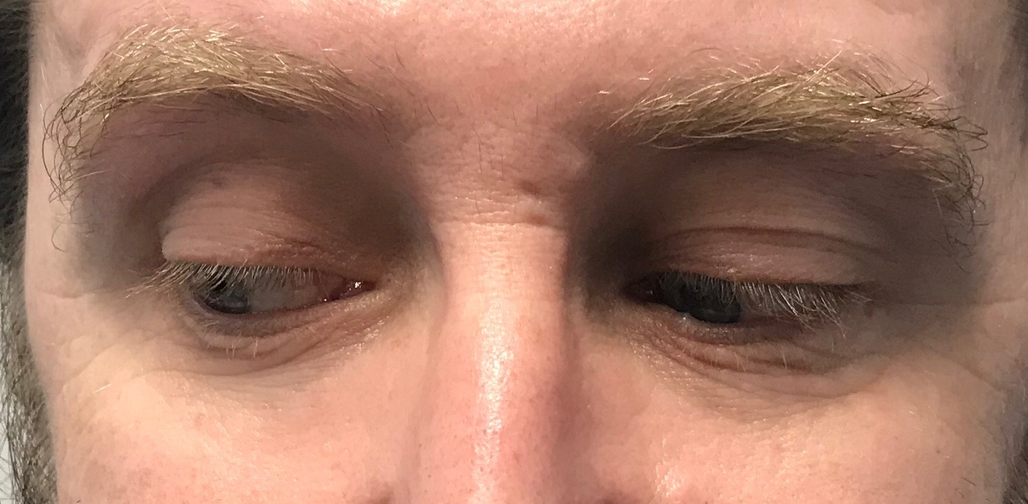
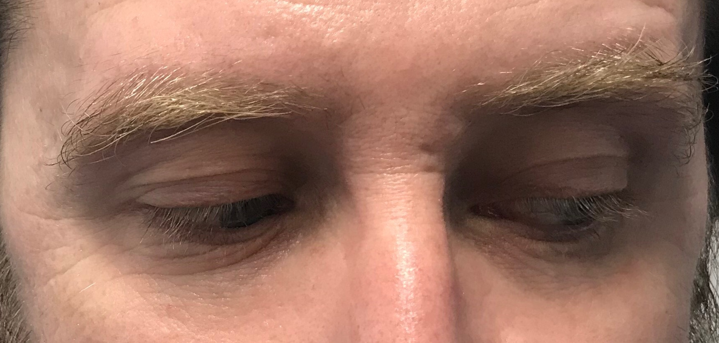
Occhi che mentono
Uno sguardo alla sinistra dell'osservatore di solito rivela un processo creativo, quando qualcuno sta "inventando" fatti o mentendo.
Uno sguardo alla destra dell’osservatore rivela che il soggetto sta ricordando dei fatti.
Ecco alcuni esempi generali che puoi usare quando parli con qualcuno. Questi mostrano le varie direzioni e i movimenti degli occhi di una persona e spiegano cosa sta realmente succedendo nella loro mente al momento.
Evocare un’immagine
Sognare un’immagine
Immaginare un suono
Ricordare un suono
Ricordare sentimenti e sensazioni
Parlare tra sè
Notes:
In alto e a sinistra: Indica la costruzione di un’immagine visiva. Se chiedessi a qualcuno di “immaginare una coppa di gelato con una ciliegia rossa sopra”, questa sarebbe la direzione in cui si muoverebbero i suoi occhi. Nella sua mente sta “Costruendo Visivamente” una coppa di gelato con una ciliegia.
In alto e a destra: Indica l’azione di Ricordare Visivamente un’immagine. Se chiedessi a qualcuno “di che colore era la maglietta o la camicia che indossavi ieri?”, questa sarebbe la direzione in cui si muoverebbero i suoi occhi. Nella sua mente sta “Ricordando Visivamente” il colore.
Verso sinistra: Indica un’azione di Costruzione Uditiva. Se chiedessi a qualcuno di “Provare a creare il suono di un treno in corsa nella sua mente”, questa sarebbe la direzione in cui i suoi occhi si muoverebbero. Nella sua mente sta immaginando e creando il suono di un treno in corsa.
Verso destra: Indica un Ricordo Uditivo. Se chiedessi a qualcuno di “Ricordare l’Inno Nazionale”, questa sarebbe la direzione in cui si muoverebbero i suoi occhi mentre ricorda la canzone.
In basso e a sinistra: Indica che si sta creando una sensazione Cinestetica/Sensoriale. Se chiedessi a qualcuno di “provare a ricordare il gusto del cioccolato?”, i suoi occhi si muoverebbero in questa direzione mentre ricorda un odore, una sensazione o il sapore del cioccolato.
In basso e a destra: Indica un Dialogo Interno. Questa è la direzione degli occhi di qualcuno che sta “parlando con sè stesso”.

Slide 18
Gesti del linguaggio del corpo
ATTIVITÀ
Lavora con un partner e prova a mostrare una o più di una delle seguenti emozioni:
FIDUCIA IN SE STESSI
MENTIRE
STARE SULLA DIFENSIVA O NERVOSISMO
INTERESSE
Chiedi al tuo partner di indovinare quale emozione stai mostrando. Poi scambiatevi i ruoli…

Slide 19


Costruire relazioni
Comportamenti da adottare nella costruzione di relazioni
Se sei seduto, inclinati in avanti verso la persona con cui stai parlando, con i palmi delle mani aperti e le braccia e le gambe non incrociati. Questo è un linguaggio del corpo aperto e aiuterà te e la persona con cui stai parlando a sentirvi più rilassati.
Guarda l’altra persona per circa il 60% del tempo. Mantieni il contatto visivo ma fa attenzione a non metterla a disagio.
Quando ascolti, annuisci, fai gesti ed emetti suoni di incoraggiamento.
Sorridi!
Usa il nome dell’altra persona all’inizio della conversazione. Questo non solo è visto come segno di educazione ma ti aiuterà a ricordare il nome.
Fai domande aperte all’altra persona. Le domande aperte richiedono più di un sì o un no come risposta.
Usa feedback per riassumere, riflettere e chiarire all’altra persona cosa pensi che abbia detto. Questo dà la possibilità di chiarire velocemente alcuni fraintendimenti.
Notes:
La relazione si basa su uno stato di comprensione armoniosa con un altro individuo o un gruppo che permette comunicazioni migliori e più semplici. In altre parole, la relazione consiste nell’andare d’accordo con un’altra persona o con un gruppo, in quanto si hanno cose in comune, questo solitamente rende i processi comunicativi più semplici ed efficaci.

Slide 20


Costruire relazioni
Parla di cose che si riferiscono a quello che ha detto l’altra persona. Trova collegamenti tra esperienze comuni.
Prova a mostrare empatia. Dimostra che sei in grado di capire come si sente l’altra persona e di vedere le cose dal suo punto di vista.
Quando sei d’accordo con l’altra persona, dillo apertamente e specifica perché.
Elabora le idee dell’altra persona.
Non giudicare l’altra persona. Metti da parte stereotipi e pregiudizi.
Se non sei d’accordo con l’altra persona, prima esprimi le tue ragioni e poi dici di non essere d’accordo.
Ammetti sinceramente quando non sai la risposta ad una domanda o quando commetti un errore. Essere onesto è sempre la strategia migliore, riconoscere gli sbagli ti aiuterà a costruire la fiducia.
Sii spontaneo e massimizza l’impatto della tua comunicazione usando contemporaneamente i comportamenti verbali e quelli del corpo.
Notes:
La relazione si basa su uno stato di comprensione armoniosa con un altro individuo o un gruppo che permette comunicazioni migliori e più semplici. In altre parole, la relazione consiste nell’andare d’accordo con un’altra persona o con un gruppo, in quanto si hanno cose in comune, questo solitamente rende i processi comunicativi più semplici ed efficaci.

Slide 21
MIRRORING
ATTIVITÀ
Scegli un partner che non conosci molto bene o con cui non lavori spesso...
Notes:
Descrizione:
Di’ a tutti di scegliere un partner, preferibilmente qualcuno che non si conosce bene o con cui non si lavora spesso. Decidi chi è A e chi è B. Ti metterai di fronte al tuo partner e, un modo semplice per iniziare è di stare in piedi con i palmi aperti rivolti l’uno verso l’altro ma senza toccarsi. Spiega alle coppie che quando dirai “Via”, A inizierà a muoversi e B imiterà come uno specchio i movimenti di A. Spiega che l’obiettivo è muoversi lentamente e in modo preciso, così da non essere più in grado di distinguere chi sta conducendo e chi sta seguendo. Digli di mantenere il contatto visivo, di non guardare le mani o altre parti del corpo che si muovono.
Dopo un po’ di tempo, in quanto moderatore, digli di scambiarsi i ruoli. B diventa colui che conduce e A colui che segue. Questa transizione dovrebbe essere fluida. Alla fine non c'è modo di dire quale giocatore stia conducendo l'esercizio. L’obiettivo è creare sintonia tra i partecipanti.
Consigli:
Cronometra l’esercizio, dai circa 2 minuti. – Spiega come si gioca facendolo tu per primo con un partecipante del corso. Tu conduci il gioco. – Spiega che lo scopo non è mettere in difficoltà il partner, ma poi muoviti in modo goffo e veloce così che il partecipante “demo” non sia in grado di seguirti. Di solito fa ridere. – Spiegagli che tu farai da moderatore e che solo tu puoi decidere quando si scambieranno i ruoli.
Discussion:
Usually at the end there is clapping or laughter or sighs of relief. Wait for that to die down and then ask them, "So, what did you think?" “How did it go?” “How did you feel?”

Slide 22

MIRRORING
Il rispecchiamento può creare un’energia positiva tra le persone, metterle a proprio agio e può aiutare a far scorrere la conversazione…

Slide 23
Dare un’immagine positiva di sé e presentare il proprio brand personale
Come vuoi che le persone ti ricordino?
Come vorresti essere descritto da qualcun altro?
Quali sono le tue caratteristiche migliori e cosa sai fare meglio?
COME TI VEDONO GLI ALTRI
COME VEDI TE STESSO
IL TUO BRAND PERSONALE
Domanda per la discussione:
Come presenti il tuo brand personale sui social media, al telefono, nelle email, in comunicazioni scritte e di persona?
C’è qualcosa da modificare? Cosa?
IL TUO BRAND
La tua
IMMAGINE
La tua MISSIONE
I tuoi
VALORI
La tua
VISIONE

Slide 24
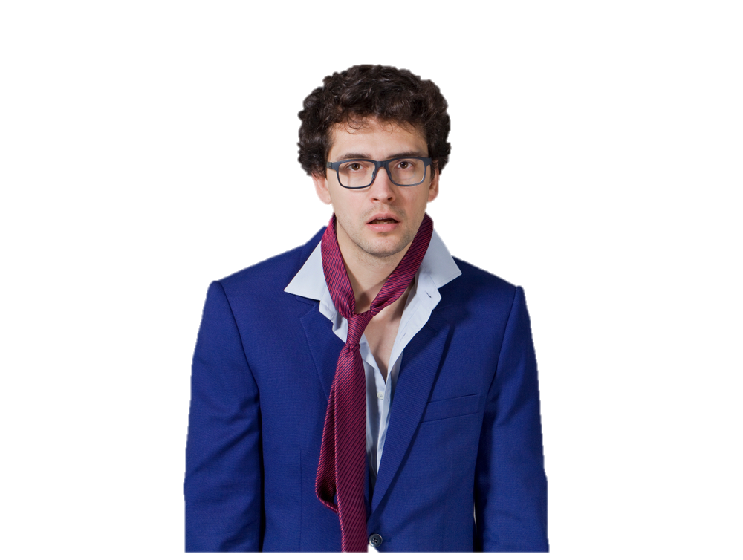
Consigli su come dare una buona impressione ai colloqui di lavoro
Considera il colloquio di lavoro come una seria e formale opportunità di vendita; quindi, evita assolutamente ogni tipo di abbigliamento informale, casual o sportivo.
Vestiti in modo elegante e con gusto, evitando stili radicali e colori accesi.
Indossa abiti che ti stiano bene e evidenzino i tuoi punti di forza, non indossare abiti provocanti.
Vestiti in maniera appropriata. Cerca di capire il tipo di abbigliamento più consono al contesto lavorativo per cui ti candidi. È un clima molto serio con un codice di abbigliamento altamente conservativo o un clima più leggero orientato alla moda?
Domande per la discussione:
Per che tipo di lavoro ti stai candidando?
Come appare un professionista di successo di questo tipo di lavoro? Come lo descriveresti?

Slide 25
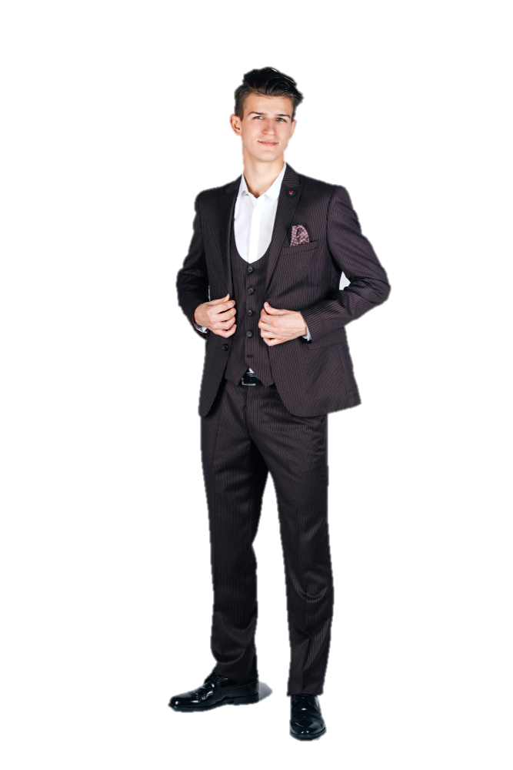
Consigli su come dare una buona impressione ai colloqui di lavoro – essere appropriati
Questo abbigliamento funzionerebbe in un colloquio per lavorare in un cantiere?
Vesti il ruolo. Aiuta il reclutatore a visualizzarti al lavoro e nell’azienda indossando il tipo di abbigliamento che si aspetterebbe che indossassi se venissi assunto. Guarda come si vestono le altre persone che hanno avuto successo in questo lavoro o in tipi di lavoro simili. Leggi riviste del settore, frequenta meeting e ricorda sempre di guardare lo stile di abbigliamento. Il tuo obiettivo è di far pensare al reclutatore ‘Questa persona sembra adatta allo stile dell’azienda.
Domande per la discussione:
Come ti vestiresti per un colloquio per il tipo di lavoro che vorresti in modo da apparire appropriato e adatto all’azienda?

Slide 26
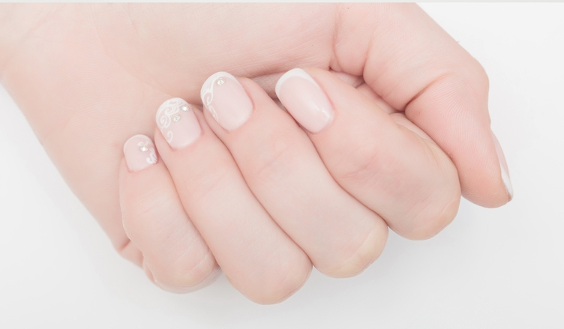
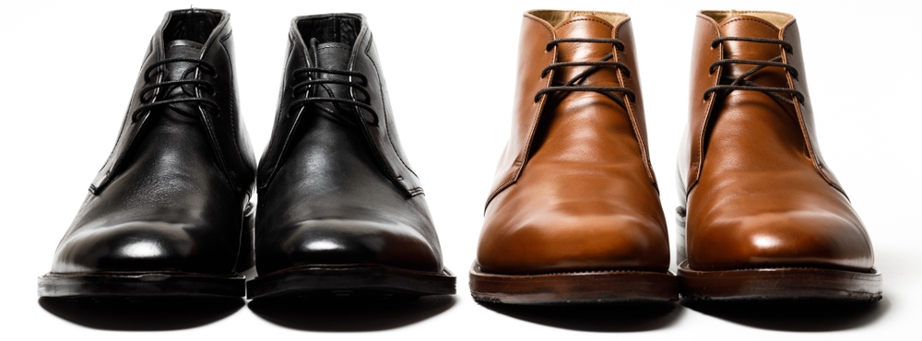
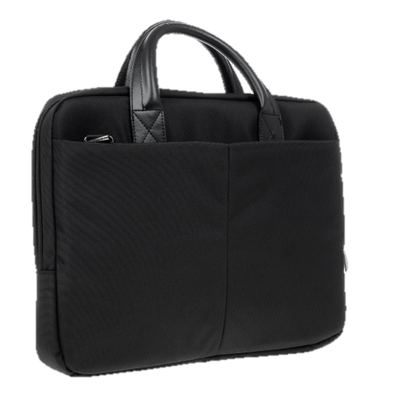
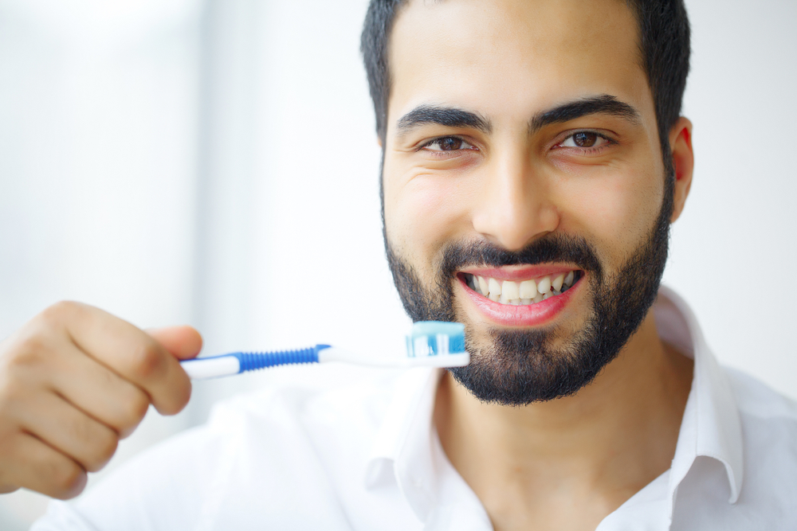

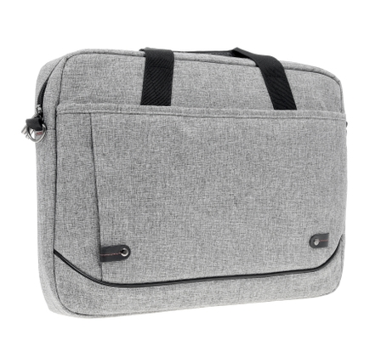
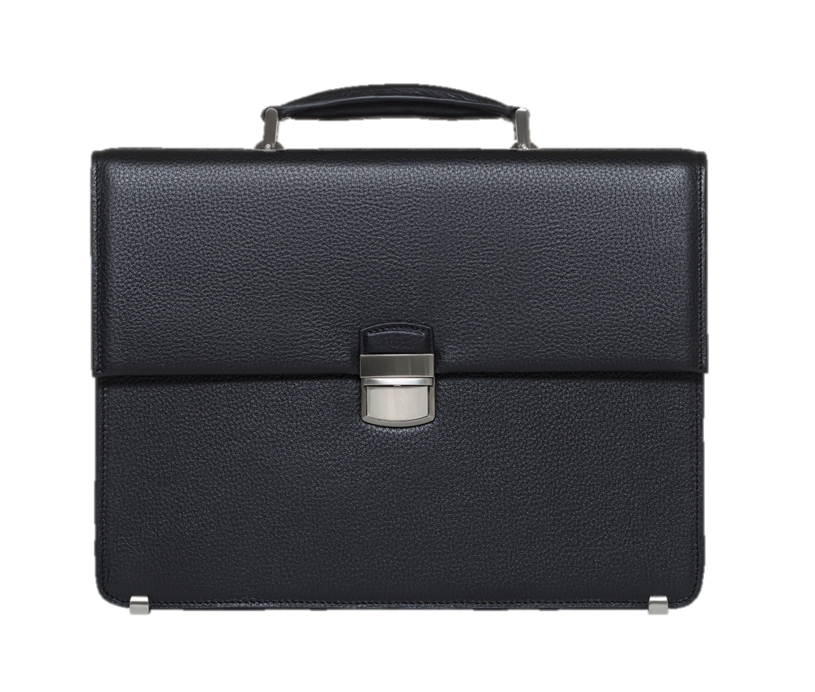
Consigli su come dare una buona impressione ai colloqui di lavoro-bella presenza
Sii presentabile. Questo significa scarpe lucidate, unghie curate, capelli a posto, barba rasata, alito fresco, corpo pulito e leggermente profumato. Evita profumi forti, in quanto non sai come può reagire il reclutatore a certi odori. Non importa quanto bene tu sia vestito, se entri in ufficio con le scarpe consumate, mostri delle unghie poco curate, parli con l’alito che sa di fumo ed emani cattivo odore, o hai i capelli trasandati, il reclutatore non ti considererà come una persona seria.
Se consono al tipo di lavoro per cui ti candidi, porta con te una valigetta al colloquio. Oltre a servirti come porta documenti, ti darà un’immagine professionale.

